Slide 1
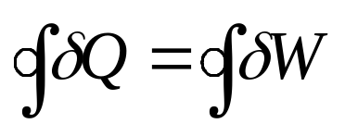
PRIMEIRA LEI DA TERMODINÂMICA
Lei da Conservação da Energia
SISTEMA QUE PERCORRE UM CICLO
Durante qualquer ciclo percorrido por um sistema, a integral cíclica do calor é igual a integral cíclica do trabalho.
A base de todas as leis da natureza é a evidência experimental, e isto também é verdadeiro para a primeira lei da termodinâmica. Todas as experiências já efetuadas provaram a veracidade, direta ou indiretamente, da primeira lei.

Slide 2
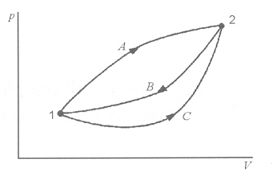
PRIMEIRA LEI DA TERMODINÂMICA PARA UMA MUDANÇA DE ESTADO NUM SISTEMA
Consideremos um sistema que percorre um ciclo, mudando do estado 1 ao estado 2 pelo processo A e voltando do estado 2 ao estado 1 pelo processo B, como mostrado na Fig. que é um diagrama pressão (ou outra propriedade intensiva) - volume (ou outra propriedade extensiva).
Consideremos o mesmo sistema que percorre outro ciclo, mudando do estado 1 ao estado 2 pelo processo C e voltando do estado 2 ao estado 1 pelo processo B, como mostrado na Fig.

Slide 3
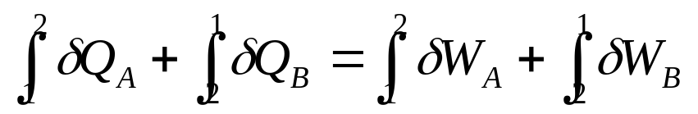
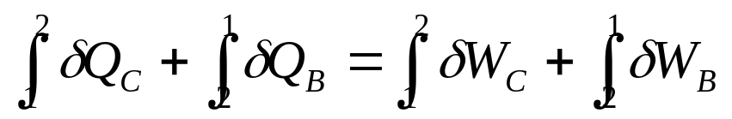
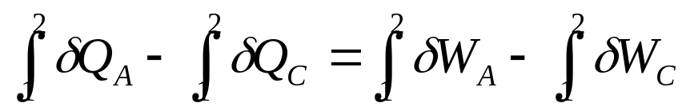
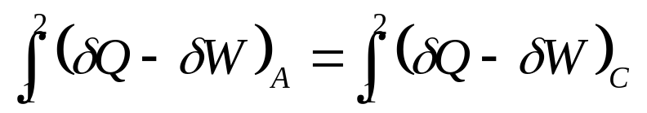
Da primeira lei da termodinâmica:
Considerando os dois processos separadamente, temos:
Subtraindo esta equação da anterior, temos:
ou, reordenando:

Slide 4
A e C representam processos arbitrários entre os estados 1 e 2.
(δ Q - δ W) é a mesma para todos os processos entre o estado 1 e o estado 2.
(δ Q - δ W) depende somente dos estados inicial e final e não depende do caminho percorrido entre os dois estados.
(δ Q - δ W) é uma diferencial de uma função de ponto e, portanto, é a diferencial de uma propriedade do sistema.
Essa propriedade é a energia do sistema.

Slide 5
Representando a energia pelo símbolo E, temos:
δ Q - δ W = dE
    δQ = dE + δW
Quando a equação é integrada, de um estado inicial 1 a um estado final 2, temos:
₁Q₂ = E₂ - E₁ + ₁W₂
₁Q₂ é o calor transferido para o sistema durante o processo do estado 1 ao estado 2, E₁ e E₂ são os valores inicial e final da energia E do sistema e ₁W₂ é o trabalho realizado pelo sistema durante o processo.

Slide 6
E representa toda a energia de um sistema em um dado estado.
energia cinética ou a energia potencial do sistema em relação a um sistema de coordenadas;
energia associada com o movimento e posição das moléculas;
energia associada com a estrutura do átomo;
energia química, tal como numa bateria;
energia presente num capacitor carregado;
ou sob várias outras formas.
É conveniente considerar-se separadamente as energias cinética e potencial e admitir que as outras formas de energia do sistema sejam representadas por uma única propriedade que chamaremos de energia interna.

Slide 7
Adotando o símbolo U para a energia interna, temos:
E = Energia Interna + Energia Cinética + Energia Potencial
ou
E = U + EC + EP
O motivo para esta separação é que as energias cinética e potencial estão associadas ao sistema de coordenadas que escolhemos e podem ser determinadas pelos parâmetros macroscópicos de massa, velocidade e elevação.
A energia interna U inclui todas as outras formas de energia do sistema e está associada ao estado termodinâmico do sistema.

Slide 8
Como cada uma das parcelas é uma função de ponto, podemos escrever:
dE = dU + d(EC) + d(EP)
A primeira lei da termodinâmica para uma mudança de estado num sistema pode ser escrita do seguinte modo:
δQ = dU + d(EC) + d(EP) + δW

Slide 9
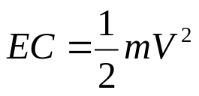

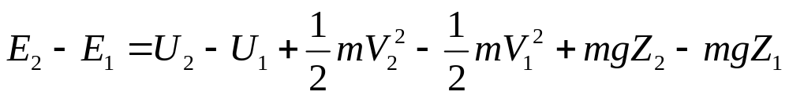
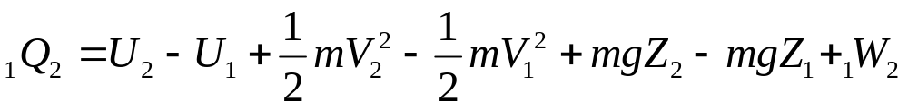
Expressões para as energias cinética e potencial de um sistema.
Para a Energia temos:
A primeira lei para mudança de estado torna-se:
As equações somente podem fornecer as variações de energias interna, cinética e potencial e não consegue-se obter valores absolutos destas quantidades.

Slide 10
ENERGIA INTERNA - PROPRIEDADE TERMODINÂMICA
A energia interna é uma propriedade extensiva.
As energias cinética e potencial também são propriedades extensivas.
O símbolo U designa a energia interna de uma dada massa de uma substância.
O símbolo u designa a energia interna por unidade de massa.
u é a energia interna específica.
A energia interna é uma das propriedades independentes de uma substância pura.
Se especificarmos a pressão e a energia interna (com referência a uma base arbitrária) do vapor superaquecido, a temperatura também estará determinada.

Slide 11
Em uma tabela de propriedades termodinâmicas os valores de energia interna podem ser tabelados juntamente com as outras propriedades termodinâmicas.
As tabelas apresentam os valores da energia interna do líquido saturado (u_{l}), da energia interna do vapor saturado (u_{v}) e da diferença entre as energias internas do líquido saturado e do vapor saturado (u_{lv} ).
A energia interna de uma mistura líquido-vapor é calculada por:
U = U_{liq} +U_{vap}
Ou
mu = m_{liq} u_{l} + m_{vap} u_{v}
Dividindo por m e introduzindo o título x , temos:
u = (1-x)u_{l}+xu_{v}
u = u_{l} +xu_{lv}

Slide 12
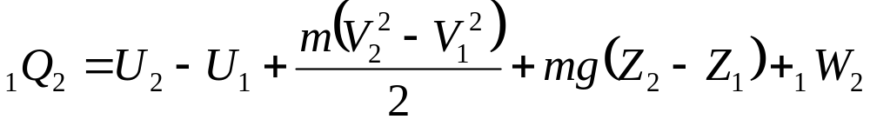
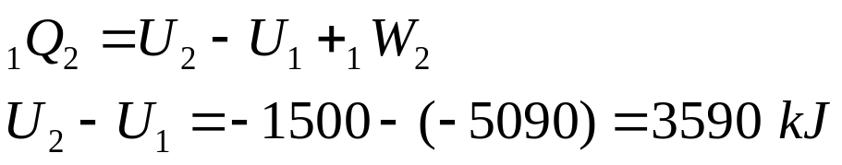
Exemplo
O fluido contido num tanque é movimentado por um agitador. O trabalho fornecido ao agitador é 5090 kJ e o calor transferido do tanque é 1500 kJ. Considerando o tanque e o fluido como sistema, determine a variação da energia do sistema neste processo.
A primeira lei da termodinâmica é
Como não há variação de energia cinética ou de energia potencial, essa equação fica reduzida a

Slide 13
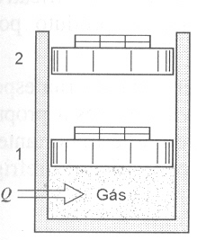
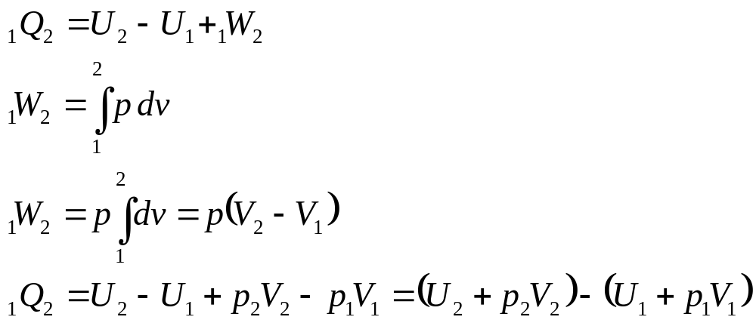
PROPRIEDADE TERMODINÂMICA ENTALPIA
Frequentemente encontra-se combinações de propriedades termodinâmicas que são, portanto, também propriedades.
Consideremos um sistema que passa por um processo quase estático a pressão constante, como o mostrado na Figura.
Considerando que não haja variações de energias cinética ou potencial e que o único trabalho realizado seja aquele associado a movimento de fronteira.
Considerando o gás como sistema e aplicando a primeira lei da termodinâmica temos:

Slide 14
Nesse caso muito restrito, a transferência de calor durante o processo é igual a variação da quantidade U + p V entre os estados inicial e final.
Como todos os elementos dessa expressão são propriedades termodinâmicas a combinação dos mesmos também é uma propriedade.
Definindo uma nova propriedade extensiva chamada entalpia,
H=U+pV
ou, por unidade de massa,
h = u+ pv
A transferência de calor num processo quase estático a pressão constante é igual a variação de entalpia e esta inclui a variação de energia interna e o trabalho neste processo.
O resultado não é geral e só é valido para esse caso especial onde o trabalho realizado durante o processo é igual a diferença do produto pV entre os estados final e inicial.

Slide 15
ANÁLISE DO PROBLEMA E TÉCNICA DE SOLUÇÃO
Técnica para a análise e solução de problemas termodinâmicos.
A análise do problema e técnica de solução é baseado no seguinte conjunto de questões que devem ser respondidas:
Qual é o sistema ou o volume de controle? É necessário, definir mais de um sistema ou volume de controle? Fazer um esboço do sistema ou do volume de controle e indicar as interações do sistema, ou volume de controle, com o meio.
O que conhecemos a respeito do estado inicial (quais as propriedades neste estado)?
O que conhecemos do estado final (quais as propriedades neste estado)?
O que conhecemos sobre o processo? Alguma grandeza é constante ou nula? Existe alguma relação funcional conhecida entre duas propriedades?
Fazer um diagrama relativo as informações levantadas nos itens 2 a 4 (por exemplo: um diagrama T-v ou p-v)
Qual é o modelo utilizado na previsão do comportamento da substância (por exemplo: tabelas de vapor, gás perfeito etc.)?
Qual é a nossa análise do problema (examinar fronteiras para os vários modos de trabalho, conservação da massa, primeira lei da termodinâmica, etc.)?
Qual é a técnica que deve ser utilizada na solução (em outras palavras, a partir daquilo que foi efetuado nos itens 1 a 7, qual deve ser o procedimento para obter o desejado)? E necessário uma resolução pelo método de tentativa e erro?

Slide 16
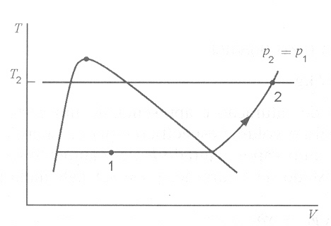
Exemplo
Um cilindro provido de pistão contém 0,5 kg de vapor d'água a 0,4 MPa e apresenta inicialmente um volume de 0,1 m3. Transfere-se calor ao vapor até que a temperatura atinja 300°C, enquanto a pressão permanece constante. Determinar o calor transferido e o trabalho realizado nesse processo.
Sistema: Água interna ao cilindro.
Estado inicial: P₁, V₁ e m; portanto v₁ é conhecido e o estado 1 está determinado (verifique na região de duas fases das tabelas de vapor d'água com os valores de P₁ e v₁).
Estado final: P₂, T₂; assim o estado 2 está determinado (região de vapor superaquecido).
Processo: A pressão constante.
Diagrama:
Modelo: Tabelas de vapor de água.

Slide 17
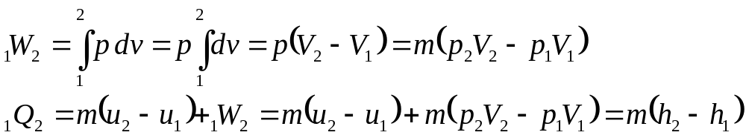
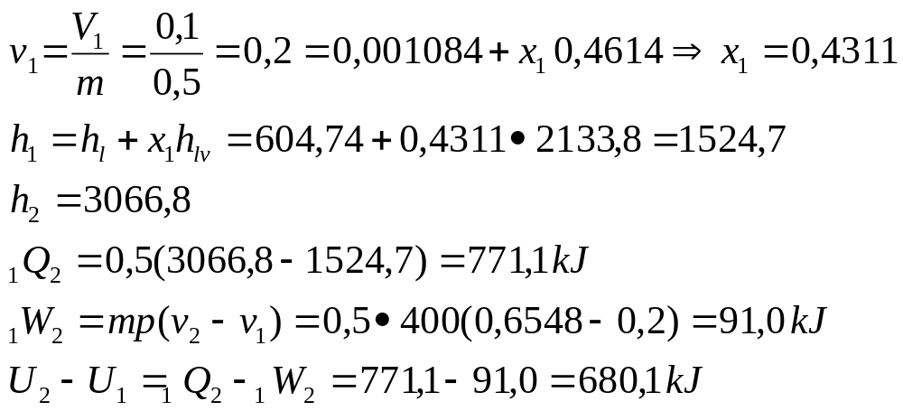
Análise: Não há variação de energia cinética ou de energia potencial. O trabalho está associado a movimento de fronteira.
Solução:
O estado 1 é conhecido, assim v₁ e h₁ (ou u₁ ) podem ser determinados.
O estado 2 também é conhecido, assim, v₂ e h₂ (ou u₂) podem ser obtidos.
Utilizando-se as expressões para o trabalho e a primeira lei da termodinâmica, o calor transferido e o trabalho realizado podem ser calculados.
Utilizando as entalpias, temos

Slide 18
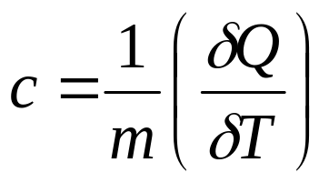
CALORES ESPECÍFICOS A VOLUME E A PRESSÃO CONSTANTES
Considere uma substância de composição constante e que só apresenta uma fase (sólida, líquida ou gasosa).
Definindo uma variável, denominada calor específico, como a quantidade de calor necessária para elevar a temperatura de um grau por unidade de massa.
É útil examinar a relação entre o calor específico com outras variáveis termodinâmicas.

Slide 19
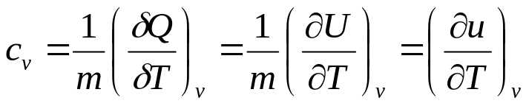
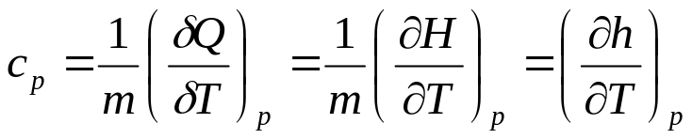
δQ = dU + d(EC) + d(EP) + δW
Desprezando as variações de energias cinética e potencial e que o trabalho pode ser avaliado por pdV temos:
δQ = dU + δW = dU + p dV
1. Se o volume é constante, o termo de trabalho (pdV) é nulo; de modo que o calor específico (a volume constante) é
2. Se a pressão é constante, o termo de trabalho pode ser integrado. Os termos pV resultantes, nos estados inicial e final, podem ser associados com as energia internas, fornecendo que o calor transferido pode ser expresso em função da variação de entalpia. O calor específico correspondente (a pressão constante) é portanto

Slide 20
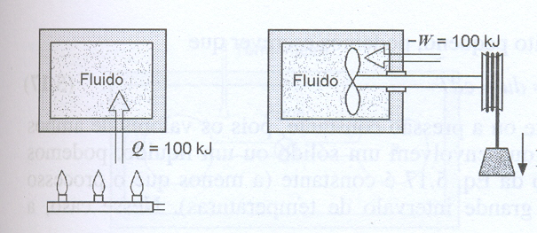
Os calores específicos, a volume e a pressão constantes, são propriedades termodinâmicas, pois os outros termos na expressão também o são.
Apesar do inicio da discussão considerar a quantidade de calor necessária para provocar a variação de uma unidade de temperatura, o resultado obtido exprime uma relação entre um conjunto de propriedades termodinâmicas, e, portanto, constitui uma definição que é independente do processo que conduz ao resultado.
Considere dois sistemas idênticos:
A variação de energia interna é a mesma em cada um deles, e o estado final e a temperatura final são as mesmas em cada um deles. Obtém o mesmo valor do calor específico médio a volume constante desta substância para os dois processos, mesmo que os dois processos sejam diferentes relativamente a transferência de calor.

Slide 21
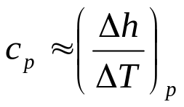
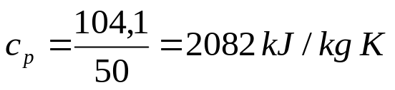
Exemplo
Estime o calor específico a pressão constante do vapor d'águá a 0,5 MPa e 375°C.
Solução: Se considerarmos uma mudança de estado a pressão constante, podemos escrever:
Das tabelas de vapor d'água:
  0,5 MPa, 350°C, h = 3167,7
  0,5 MPa, 400°C, h = 3271,8
Como estamos interessados no valor de c_{p} a 0,5 MPa e 375°C,

Slide 22
Caso especial: fase sólida ou líquida, onde os efeitos de compressibilidade não são importantes (estas fases são praticamente incompressíveis)
dh = du + d (pv) = du + vdp
Se o volume específico, para estas fases, é muito pequeno, podemos escrever:
dh≈du≈cdT
onde c é o calor específico a volume constante ou a pressão constante, pois os valores de ambos serão muito próximos.
Em muitos processos que envolvem um sólido ou um líquido, podemos adicionalmente admitir que o calor específico é constante. Nesse caso pode-se efetuar a integração:
h₂- h₁ = u₂ - u₁ = c(T₂-T₁)
Os calores específicos para vários sólidos e líquidos estão apresentados nas tabelas.
Em outros processos, para os quais não é possível admitir calor específico constante, pode existir uma relação funcional entre o calor específico e a temperatura.
A precisão do cálculo também deve ser levada em consideração.

Slide 23
GASES PERFEITOS
ENERGIA INTERNA, ENTALPIA E CALOR ESPECÍFICO
O gás perfeito é um gás a uma densidade suficientemente baixa para que as forças inter-moleculares e a energia associada a estas possam ser desprezadas.
A equação de estado para um gás perfeito é
pv = RT
Pode-se mostrar que, para um gás perfeito, a energia interna depende apenas da temperatura, ou seja
u = f (T)
Isso significa que um gás perfeito a uma dada temperatura apresenta uma energia interna específica definida e independente da pressão.

Slide 24
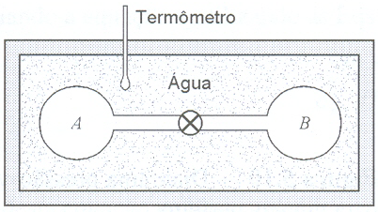
Joule, em 1843, demonstrou esse fato efetuando a seguinte experiência:
Dois vasos de pressão conectados por um tubo com uma válvula, foram imersos num banho de água. Inicialmente, o vaso A continha ar a pressão de 22 atm e o vaso B estava em alto vácuo. A válvula é aberta, permitindo a equalização de pressão em A e B. Não foi detectada nenhuma variação de temperatura do banho. Como não houve nenhuma variação de temperatura do banho, Joule concluiu que não houve transferência de calor ao ar. Como o trabalho também é nulo, ele chegou a conclusão, a partir da primeira lei da termodinâmica, que não houve variação da energia interna do gás. Como a pressão e o volume variaram durante esse processo, verifica-se que a energia interna não é função da pressão e do volume.

Slide 25
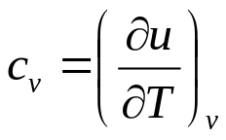
A relação entre a energia interna u e a temperatura pode ser estabelecida utilizando-se a definição de calor específico a volume constante.
Como a energia interna de uma gás perfeito não é função do volume, podemos escrever
du = c_{v0} dT
onde o índice ₀ indica o calor específico de um gás perfeito.
Para uma dada massa m,
dU = mc_{v0} dT

Slide 26
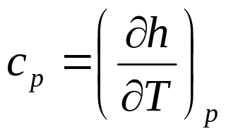
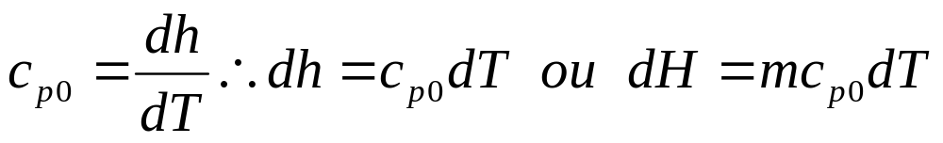
Da definição de entalpia e da equação de estado de um gás perfeito, segue que
h = u + pv = u + RT
Como R é uma constante e u é função apenas da temperatura, a entalpia, h, de um gás perfeito, é uma função apenas da temperatura, ou seja,
h = h(T)
A relação entre a entalpia e a temperatura é obtida a partir da definição do calor específico a pressão constante.
Como a entalpia de um gás perfeito é função apenas da temperatura, e é independente da pressão, temos

Slide 27
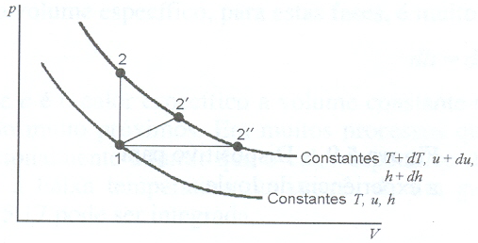
A partir do estado 1 podemos atingir a linha de temperatura elevada por vários caminhos e, em cada caso, o estado final é diferente.
No entanto, qualquer que seja o caminho, tanto a variação de energia interna como a de entalpia serão as mesmas.
Isto ocorre porque as linhas de temperatura constante são também linhas de u constante e de h constante.
Mesmo que não seja um gás perfeito, a temperatura é que mais influencia a energia.

Slide 28
Como a energia interna e a entalpia de um gás perfeito são funções apenas da temperatura, segue que os calores específicos a volume constante e a pressão constante só dependem da temperatura:
c_{v0} = f(T)
c_{p0} =f(T)
Em alguns casos os calores específicos são considerados constantes.
Todos os gases apresentam um comportamento próximo do de gás perfeito quando a pressão tende a zero.
O calor específico de gás perfeito é chamado de calor específico a pressão zero e recebe o símbolo c_{pO} .
O calor específico a volume constante a pressão zero recebe o símbolo c_{v0} .

Slide 29
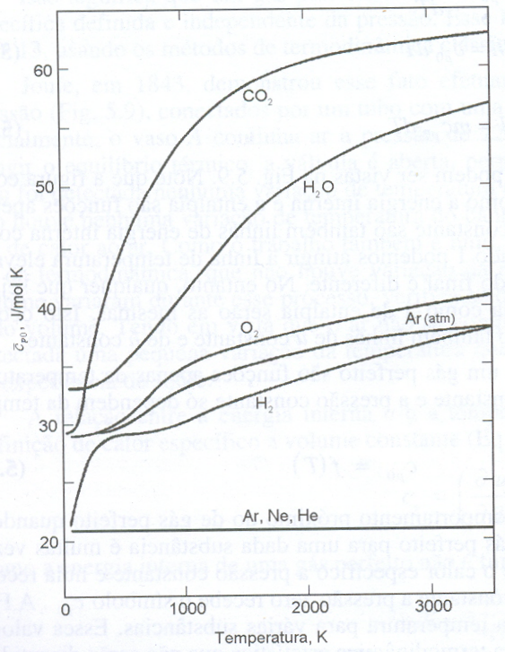
A Fig. mostra um gráfico de c_{p0} em função da temperatura para várias substâncias.
Esses valores foram determinados com o uso das técnicas da termodinâmica estatística.
Uma breve discussão qualitativa pode proporcionar uma visão melhor desse comportamento e é também útil para a determinação das condições sob as quais se justifica a hipótese de calor específico constante.

Slide 30
Como foi discutido a energia associada as moléculas pode ser armazenada de várias formas. As energias de translação e rotacional aumentam linearmente com a temperatura, o que significa que suas contribuições para o calor específico não são dependentes da temperatura.
As contribuições dos modos vibracional e eletrônico, por outro lado, são dependentes da temperatura (a do modo eletrônico é usualmente muito pequena).
Observa-se na Figura que o valor do calor específico de um gás diatômico (tal como o hidrogênio ou o oxigênio) cresce com o aumento da temperatura e isto é devido, primariamente, a vibração.

Slide 31
Um gás poliatômico (tal como o dióxido de carbono ou a água) apresenta um aumento muito maior do calor específico quando a temperatura aumenta, e isto é devido aos modos de vibração adicionais de uma molécula poliatômica.
Um gás monoatômico (tal como o hélio, argônio ou o neônio), que possui apenas energias de translação e eletrônica, apresenta pequena ou nenhuma variação do calor específico num grande intervalo de temperatura.

Slide 32
Uma relação muito importante entre os calores específicos a pressão constante e a volume constante de um gás perfeito pode ser desenvolvida a partir da definição de entalpia.
h = u + pv = u + RT
Diferenciando a equação obtemos
dh=du+RdT ou c_{p0}dT = c_{v0}dT + R dT
Portanto
c_{p0} –c_{v0} = R
A diferença entre os calores específicos a pressão constante e a volume constante, de um gás perfeito, é sempre constante, embora ambos sejam funções da temperatura.
Precisamos examinar somente a dependência da temperatura de um deles; o outro será fornecido pela equação anterior.

Slide 33
Consideremos o calor específico c_{p0}. Existem três casos a examinar.
A situação mais simples resulta da hipótese de se admitir calor específico constante. Nesse caso, é possível integrar diretamente a equação, obtendo-se
h₂ – h₁ = c_{p0} (T₂ – T₁)
As condições nas quais essa hipótese é precisa podem ser observadas na Figura anterior.
Deve-se acrescentar, entretanto, que essa situação pode ser uma aproximação razoável sob outras condições, especialmente se for usado um calor específico médio (o valor médio deve ser avaliado no intervalo de temperatura da aplicação).
Valores do calor específico, para diversos gases, na temperatura ambiente e de constantes de gases são tabelados.

Slide 34
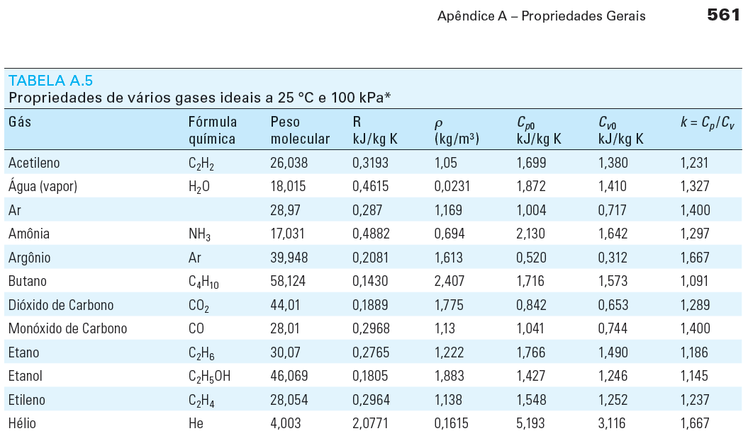

Slide 35
A segunda possibilidade relativa ao calor específico é a utilização de uma equação analítica para c_{p0} em função da temperatura.
Como os resultados dos cálculos do calor específico, a partir da termodinâmica estatística, não conduzem a formas matemáticas convenientes, estes normalmente são ajustados empiricamente.
Tabelas fornecem equações de c_{p0} em função da temperatura, que foram ajustadas deste modo, para diversos gases.

Slide 36
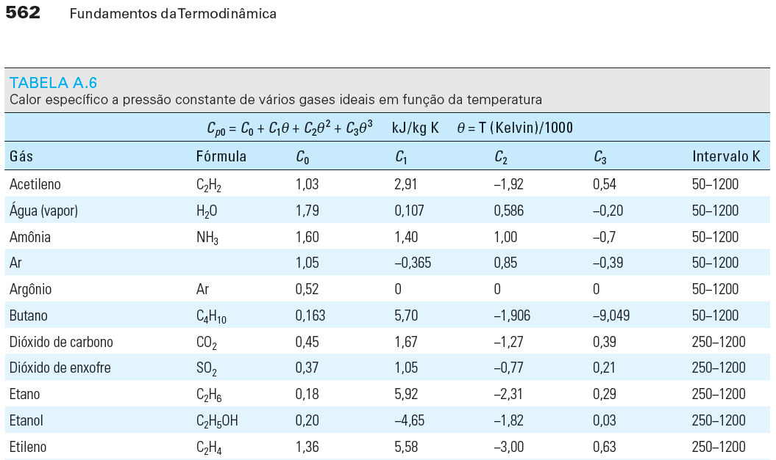

Slide 37
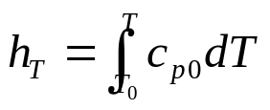
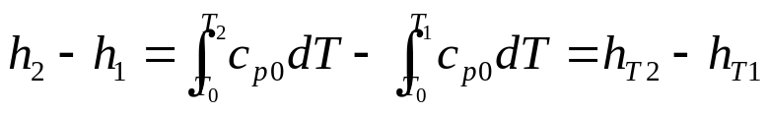
A terceira possibilidade é integrar os resultados dos cálculos da termodinâmica estatística desde uma temperatura arbitrária de referência até qualquer outra temperatura T, e definir a função
Essa função pode então ser apresentada numa tabela de única entrada (temperatura). Assim, entre dois estados quaisquer 1 e 2,
A temperatura de referência, na equação anterior, se cancela.
A h_{T} (e uma função similar u_{T} = h_{T} - RT) é apresentada, para o caso do ar, em tabela.
A função entalpia (em relação a temperatura de referência de 25°C) é apresentada para vários outros gases também em tabelas.

Slide 38
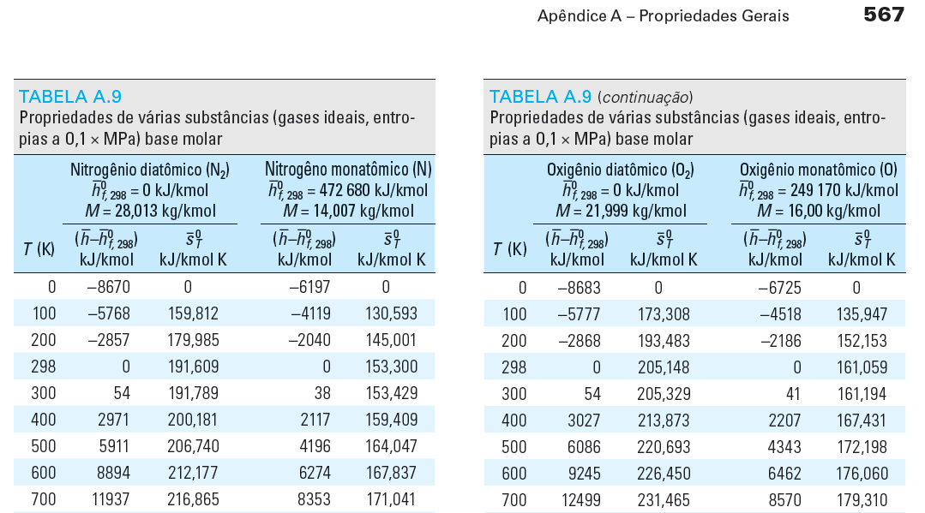

Slide 39
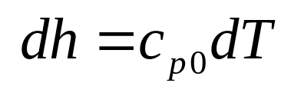
É importante lembrar que todas essas hipóteses constituem uma parte do modelo de gás perfeito e que este modelo não é válido para modelar o comportamento das substâncias em muitos dos nossos problemas.
Exemplo
Calcular a variação de entalpia para 1 kg de oxigênio quando este é aquecido de 300 a 1500 K. Admita que o oxigênio se comporta como um gás perfeito.
Solução:
Para um gás perfeito, a variação de entalpia é dada por
É preciso admitir uma hipótese relativa a dependência do calor específico com a temperatura.

Slide 40
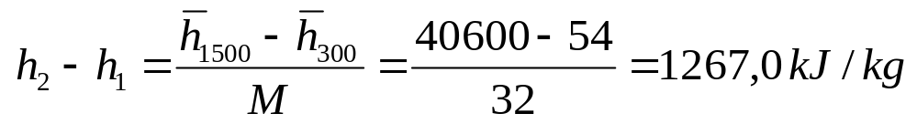
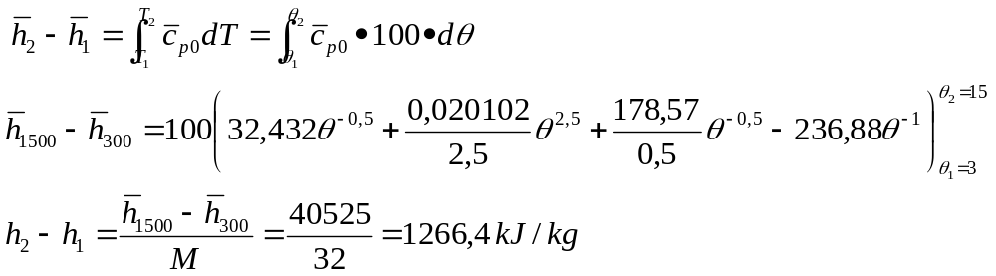
A resposta mais precisa para a variação de entalpia de gás perfeito será obtida com as Tabelas de Gases Perfeitos.
Resulta:
A equação empírica fornece uma boa aproximação para a variação de entalpia.
Este resultado apresenta uma diferença menor do que 0,1% em relação ao resultado anterior.

Slide 41
Se admitirmos calor específico constante, devemos decidir qual o valor a ser utilizado.
Se utilizarmos o valor referente a 300 K obtemos
h₂ –h₁ = c_{p0}(T₂-T₁) =0,9216 x 1200= 1105,9 kJ/kg
que é 12,7 % menor do que o primeiro resultado.
Por outro lado, se admitirmos que o calor específico é constante, mas com o seu valor referente a 900 K (temperatura média do intervalo) e avaliado pela equação pertinente, podemos obter
c_{p0} = 37,342+0.020102(9)^{1.5}-178,57(9)^{-1.5}+236,88(9)⁻² = 34,2855 kJ/kmol K
ou
  c_{p0} = 34,2855 / 32 = 1,0714 kJ/kg K
Substituindo esse valor obtemos o resultado
h₂ –h₁ = 1,0714 x 1200 = 1285,7 kJ/ kg
que é cerca de 1,4 % maior do que o primeiro resultado.

Slide 42
Exemplo
Um cilindro provido de pistão apresenta volume inicial de 0,1 m3 e contém nitrogênio a 150 kPa e 25°C. Comprime-se o nitrogênio, movimentando o pistão, até que a pressão seja 1 MPa e a temperatura 150°C. Durante esse processo, calor é transferido do nitrogênio e o trabalho realizado sobre o nitrogênio é 20 kJ. Determinar o calor transferido.
Modelo: Gás perfeito com calor especifico constante (avaliado a 300 K ).
Análise: Primeira lei da termodinâmica:
₁Q₂ = m (U₂ – U₁) + ₁W₂
Solução: A massa de N₂ é obtida a partir da equação de estado, com o valor de R dado por 0,2968.
m =pv / RT = (150 x 0,1)/(0,2968 x 298,15) = 0,1695 kg
Admitindo calor específico constante
₁Q₂ = m c_{v0} (T₂ – T₁) + ₁W₂ = 0,1695 x 0,7448 (150 - 25) - 20 = -4,2 kJ
Obteríamos um resultado mais preciso se tivéssemos utilizado tabelas.

Slide 43
EQUAÇÃO DA PRIMEIRA LEI EM TERMOS DE FLUXO
Muitas vezes é vantajoso usar a equação da primeira lei em termos de fluxo, expressando a taxa média ou instantânea de energia que cruza a fronteira do sistema - como calor e trabalho e a taxa de variação da energia do sistema.
Procedendo desse modo estamos nos afastando do ponto de vista estritamente clássico, pois a termodinâmica clássica trata de sistemas que estão em equilíbrio e o tempo não é um parâmetro pertinente em sistemas que estão em equilíbrio.
Entretanto as equações em termos de fluxo são desenvolvidas a partir dos conceitos da termodinâmica clássica e são usadas em muitas aplicações da termodinâmica.
A equação da primeira lei em termos de fluxo será utilizada para o desenvolvimento da primeira lei adequada a volumes de controle.
Esta última formulação encontra inúmeras aplicações na termodinâmica, mecânica dos fluidos e transferência de calor.

Slide 44
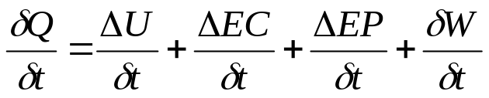
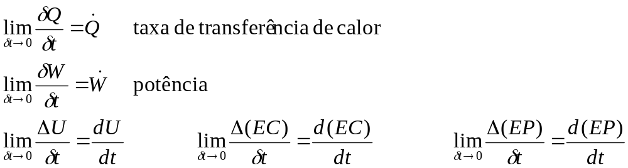
Consideremos um intervalo de tempo δt durante o qual uma quantidade de calor δQ atravessa a fronteira do sistema e um trabalho δW é realizado pelo sistema.
Admitindo que a variação imposta na energia interna seja ΔU, na energia cinética seja ΔEC e na potencial seja ΔEP, a aplicação da primeira lei fornece:
δQ = ΔU + ΔEC + ΔEP + δW
Dividindo por δt, teremos a taxa média de energia transferida, como calor e trabalho, e de aumento de energia do sistema
Calculando os limites desses valores quando δt tende a zero, temos

Slide 45
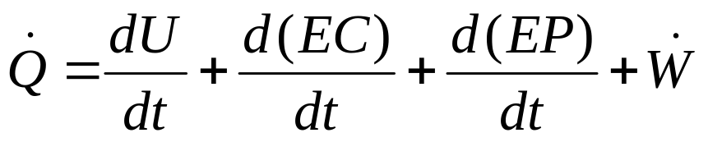
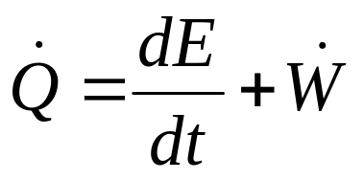
Portanto, a equação da primeira lei em termos de fluxo é
Escrevendo de outra forma:

Slide 46
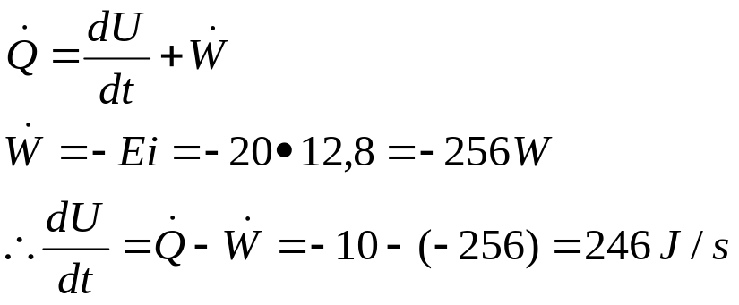
Exemplo
Durante a operação de carga de uma bateria, a corrente elétrica é de 20 A e a tensão é 12,8 V. A taxa de transferência de calor da bateria é 10 W. Qual é a taxa de aumento da energia interna?
Solução: Como as variações de energia cinética e potencial são insignificantes, a equação da primeira lei da termodinâmica, em termos de fluxo, pode ser escrita na forma

Slide 47
CONSERVAÇÃO DA MASSA
Um sistema, de acordo com a definição, apresenta uma quantidade de matéria com massa e identidade fixas.
Surge agora uma pergunta: a massa do sistema poderá variar quando houver a variação de energia do sistema?
Se isso acontecer, a definição de sistema não será mais válida quando a energia do sistema variar.
Da teoria da relatividade, sabe-se que a massa e a energia estão relacionadas pela equação
E = mc²
onde c é velocidade da luz e E a energia.
Conclui-se que a massa de um sistema varia quando a sua energia varia.
Essa variação é significativa?

Slide 48
Um recipiente rígido que contém 1 kg de uma mistura estequiométrica de um hidrocarboneto combustível (gasolina, por exemplo) e ar, que constitui o nosso sistema.
Após o processo de combustão é necessário transferir 2900 kJ do sistema para que seja restabelecida sua temperatura inicial.
Da primeira lei da termodinâmica
₁Q₂ = U₂ -U₁ + ₁W₂
com ₁W₂ = 0 e ₁Q₂ = -2900 kJ, concluímos que a energia interna do sistema decresce de 2.900 kJ durante o processo de transferência de calor.
Calculemos, então, a diminuição de massa durante esse processo.
A velocidade da luz, c, é 2,9979 x 108 m/s.
Portanto,
  2900 kJ = 2900000 J = m (2,9979 x 10⁸) ²
m = 3,23 x 10⁻¹¹ kg
Uma diminuição de energia do sistema de 2.900 kJ provoca uma redução de massa igual a 3,23 x 10⁻¹¹ kg.
Uma variação da massa, com essa ordem de grandeza, não pode ser detectada nem com uma balança analítica extremamente precisa.
Uma variação relativa de massa, com essa ordem de grandeza, está além da precisão necessária para a grande maioria dos cálculos de engenharia.
Portanto, se considerarmos a lei de conservação da massa independente da lei de conservação da energia, não introduziremos erros significativos na maioria dos problemas termodinâmicos e a nossa definição de sistema poderá ser utilizada mesmo que haja variação de energia do sistema.

